Slide 1
S Q L
Редактирование данных
СПбГУ 2022
Помыткина Т.Б.

Slide 2
Операторы редактирования данных:
INSERT
INSERT INTO student (id_st, name, phone, grant_st)
VALUES (101, ’Сидоров’, ‘345-45-45’, 700);
UPDATE
UPDATE student SET grant_st = grant_st * 2;
DELETE
DELETE FROM student WHERE grant_st > 0;

Slide 3
Оператор INSERT
INSERT INTO <таблица>
[ (<столбец> [,<столбец>] ...) ]
VALUES (<константа> | <переменная>}
[,{<константа> | <переменная>}] ...);
INSERT INTO course
VALUES (44, ‘Японский язык’, ’Чхартишвили’);
INSERT INTO student
VALUES (101, ‘Сидоров’, ‘345-45-45’, 700);
А если телефон неизвестен?
INSERT INTO student (id_st, name, grant_st)
VALUES (101, ‘Сидоров’, 700);

Slide 4
INSERT INTO <таблица> [ (<столбец> [,<столбец>] ...) ]
<подзапрос>;
Добавить всем студентам пятерку по предмету с номером 30:
INSERT INTO marks
SELECT id_st, 5, 30 FROM student;
id_st | mark | id_c
1 | 4 | 23
1 | 5 | 24
1 | 5 | 25
2 | 3 | 24
2 | 4 | 25
id_st | name | phone | sex
1 | Иванова | 123-45-67 | ж
2 | Петрова | 234-56-78 | ж
3 | Сидоров | 345-67-89 | м
1 | 5 | 30
2 | 5 | 30
3 | 5 | 30
student
marks

Slide 5
student
marks
id_st | name | phone | sex
1 | Иванова | 123-45-67 | ж
2 | Петрова | 234-56-78 | ж
3 | Сидоров | 345-67-89 | м
id_st | mark | id_c
1 | 4 | 23
1 | 5 | 24
1 | 5 | 25
2 | 3 | 24
2 | 4 | 25
course
id_с | name | teather
23 | Алгебра | Фаддеев
24 | Геометрия | Волков
25 | Физкультура | Буянов
1 | 5 | 23
1 | 5 | 24
1 | 5 | 25
2 | 5 | 23
2 | 5 | 24
2 | 5 | 25
INSERT INTO marks
SELECT student.id_st, 5, course.id_c FROM student, course
WHERE sex = ‘ж’;

Slide 6
student
id_st | name | phone
1 | Иванова | 123-45-67
2 | Петрова | 234-56-78
3 | Сидоров | 345-67-89
Как добавить нового студента Соколова под номером 4 и с телефоном 333-44-55?
INSERT INTO student (id_st, name, phone)
VALUES (4, ‘Соколов’, ‘333-44-55’);
Как добавить нового студента Орлова (его телефон пока неизвестен), сохранив в таблице последовательную нумерацию? (если мы не знаем, какой номер сейчас последний)
INSERT INTO student (id_st, name)
SELECT max(id_st) + 1, ‘Орлов’ FROM student;
Вариант: (не в каждой СУБД будет работать)
INSERT INTO student (id_st, name)
VALUES((SELECT max(id_st) + 1 FROM student), ‘Орлов’);

Slide 7
Оператор UPDATE
UPDATE <таблица>
SET <столбец> = <значение>
[,<столбец> = <значение>] ...
[WHERE фраза]
здесь <значение>: столбец из этой же записи
выражение
константа
переменная
UPDATE student SET grant_st = id_st * 200;
UPDATE student SET grant_st = grant_st * 2, phone = ‘’
WHERE sex = ‘ж’;

Slide 8
2. UPDATE <таблица> SET <столбец> = <значение>
[, <столбец> = <значение>] ...
[WHERE фраза с подзапросом];
Сделаем всех мальчиков отличниками:
UPDATE marks SET mark = 5
WHERE id_st IN (SELECT id_st FROM student WHERE sex = ‘м’);

Slide 9
student
id_st | mark | id_c
1 | 4 | 101
1 | 5 | 102
1 | 5 | 105
2 | 3 | 102
2 | 3 | 103
3 | 5 | 101
id_st | name | phone
1 | Иванов | 123-45-67
2 | Петрова | 234-56-78
3 | Сидоров | 345-67-89
Как сделать всех двоечниками?
marks
UPDATE marks SET mark = 2;
Как изменить на 5 все оценки для всех студентов, фамилия которых начинается на букву А?
UPDATE marks SET mark = 5 WHERE id_st IN
(SELECT id_st FROM student WHERE name LIKE ‘А%’);

Slide 10
Оператор DELETE
DELETE FROM <таблица> [WHERE фраза];
DELETE FROM student WHERE id_st = 7;
DELETE FROM student; - будут удалены все записи!
DELETE FROM <таблица>
[WHERE фраза с подзапросом];
DELETE FROM marks WHERE id_st IN
(SELECT id_st FROM student WHERE sex = ‘м’);

Slide 11
student
id_st | mark | id_c
1 | 4 | 101
1 | 5 | 102
1 | 5 | 105
2 | 3 | 102
2 | 3 | 103
3 | 5 | 101
id_st | name | phone
1 | Иванов | 123-45-67
2 | Петрова | 234-56-78
3 | Сидоров | 345-67-89
Как удалить студента Сидорова?
marks
DELETE FROM student WHERE name = ‘Сидоров’;
Как удалить студента Иванова и все его оценки?
DELETE FROM marks
WHERE marks.id_st IN
(SELECT id_st FROM student WHERE name = ‘Иванов’);
DELETE FROM student WHERE name = ‘Иванов’;

Slide 12
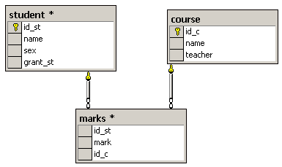
Забегая вперед (в DDL), о каскадом удалении…
ALTER TABLE marks ADD FOREIGN KEY (id_st)
REFERENCES student(id_st) ON DELETE CASCADE;
Как удалить студента Иванова и все его оценки?
DELETE FROM student WHERE name = ‘Иванов’;

Slide 13

… DELETE CASCADE
… DELETE CASCADE
… DELETE CASCADE
… DELETE CASCADE
… DELETE CASCADE

Slide 14
…И о каскадом изменении ключевых полей:
ALTER TABLE marks ADD FOREIGN KEY (id_st)
REFERENCES student(id_st) ON UPDATE CASCADE
ON DELETE CASCADE;
Изменим систему идентификации студентов:
UPDATE student WHERE id_st = id_st * 100;

Slide 15
Замечание о лишних правилах целостности:
fk_marks_st
fk_1
ALTER TABLE marks
ADD CONSTRAINT fk_marks_st FOREIGN KEY (id_st)
REFERENCES student(id_st) ON UPDATE CASCADE
ON DELETE CASCADE;
ALTER TABLE marks
DROP CONSTRAINT fk_1;

Slide 16
Дальше - понемногу
о разных
полезных
вещах…

Slide 17
Работа с курсором
Cursor - это средство для построчной обработки записей, извлеченных из базы с помощью оператора select.
Пример:
DECLARE @var_name VARCHAR;
DECLARE @var_address VARCHAR;
DECLARE var_cursor CURSOR FOR
SELECT name, address FROM student WHERE id_st <= 100;
OPEN var_cursor;
WHILE @@FETCH_STATUS = 0
BEGIN
FETCH NEXT FROM var_cursor INTO @var_name, @var_address;
/* Код, в котором изменяются значения
переменных var-name и var-address */
UPDATE student SET name = @var_name, address = @var_address
WHERE CURRENT OF var_cursor;
END
CLOSE var_cursor;

Slide 18
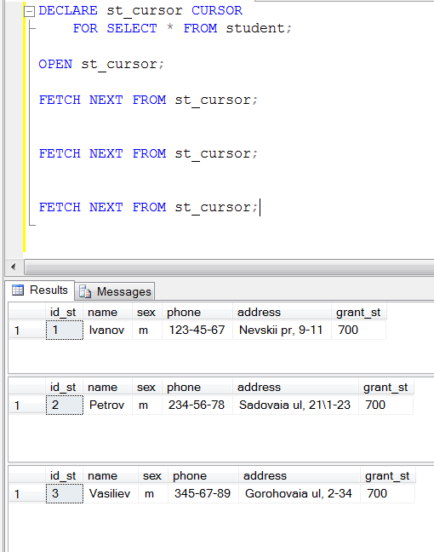
Как курсор работает:

Slide 19
TCL - Transaction Control Language
Транзакция - это группа операций по изменению БД, преобразующих базу из одного непротиворечивого (целостного) состояния в другое.
Пример: Добавление в базу нового студента с оценками.
…
COMMIT;
INSERT INTO student…
INSERT INTO mark …
INSERT INTO mark …
INSERT INTO mark …
INSERT INTO mark …
INSERT INTO mark …
INSERT INTO mark …
COMMIT;
…
Иванов 3 5 4
Петров 2 2 3
Орлов 3
Зайцев
5
4
4

Slide 20
TCL - Transaction Control Language
Транзакция - это группа операций по изменению БД, преобразующих базу из одного непротиворечивого (целостного) состояния в другое.
Пример: Добавление в базу нового студента с оценками.
…
COMMIT;
INSERT INTO student…
INSERT INTO mark …
INSERT INTO mark …
INSERT INTO mark …
INSERT INTO mark …
INSERT INTO mark …
INSERT INTO mark …
COMMIT;
…
Иванов 3 5 4
Петров 2 2 3
Орлов 3
Зайцев
5
4
4
Автоматический откат
транзакции!

Slide 21
Управляемый откат транзакции
…
COMMIT;
INSERT INTO student…
INSERT INTO mark …
INSERT INTO mark …
INSERT INTO mark …
INSERT INTO mark …
…
IF … ROLLBACK …;
…
COMMIT;
…

Slide 22
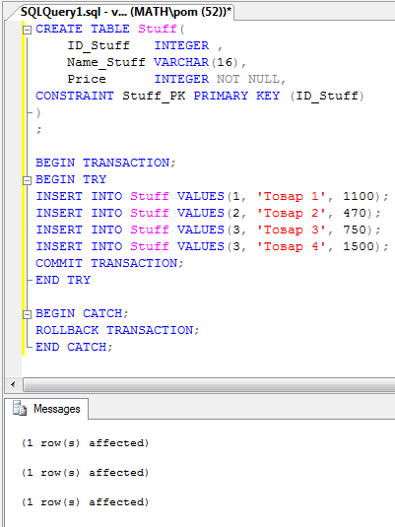

В каждой СУБД свой механизм реализации транзакций и свой синтаксис для управления ими.
Здесь приведен пример для MS SQL Server.
Нарушено ограничение PRIMARY KEY

Slide 23
Изменение связных данных
В единственном запросе невозможно обновить более одной таблицы (исключение - когда в схеме прописаны каскадные изменения).
Поэтому при сложных изменениях данных для обеспечения целостности используют механизмы управления транзакциями и блокирования данных.
Программа 1-го пользователя
…
UPDATE <данные в таблице T1>
UPDATE <связанные с ними
данные в таблице T2>
…
Программа 2-го пользователя
…
SELECT <данные из T1 и T2>
…
?

Slide 24
Блокирование данных
Блокирование данных помогает разрешить конфликты при попытках одновременного доступа двух и более программ к одним и тем же данным (в первую очередь – при редактировании данных).
В каждой СУБД реализован свой механизм блокирования, в том числе могут, например, блокироваться:
отдельные записи
группы записей (в рамках транзакции)
целые таблицы
marks
id_st | mark
1 | 4
1 | 5
1 | 5
2 | 3
2 | 4
3 | 5
student
id_st | name | phone
1 | Иванов | 123-45-67
2 | Петрова | 234-56-78
3 | Сидоров | 345-67-89

Slide 25
Приступая к серьезной работе с какой-либо СУБД следует изучить не только основы ее архитектуры и язык программирования, но и разобраться с механизмами транзакций и блокировок.

